Slide 1
Corso di Governo ed Etica di Impresa
Prof. Mauro Sciarelli
Titolo lezione:
«Lo sviluppo sostenibile, la Green e la Blue Economy»
Dott.ssa Ornella Papaluca
ornella.papaluca@unina.it

Slide 2
Obiettivi e struttura della lezione
Obiettivo della lezione
Fornire motivazioni, principi e finalità di un approccio sostenibile allo sviluppo.
Struttura della lezione
- Limiti dello sviluppo
Le tappe cronologiche dello sviluppo sostenibile
Definizioni del concetto di sostenibilità
Definizione dei pilastri della sostenibilità e modelli di rappresentazione
Standard di sostenibilità
Green Economy
Blue Economy
Notes:
2
2

Slide 3
Che cos’è lo sviluppo sostenibile?
Lo sviluppo implica cambiamento, trasformazione dello status quo
Questo conflitto tra i due termini porta ad una idea di
miglioramento/modifica mantenendo però nel tempo anche lungo
le condizioni che consentono tale miglioramento.
La sostenibilità rinvia all’idea di mantenimento/conservazione nel
tempo, e soprattutto nel lungo periodo, delle condizioni esistenti e
di capacità di garantire un supporto, un sostentamento, senza
produrre degrado.

Slide 4
I limiti dei processi di sviluppo
Limite fisico
La crescita di un qualsiasi sistema socio – economico non può essere infinita perché si basa sull’utilizzo di risorse di per sé scarse (Meadows, D., Meadows, D., Randers, J., 2006).
Limite sociale
L’iniquità nella distribuzione di ricchezza tra i Paesi, continua ad acuire le differenze tra i Paesi del Nord e del Sud del Mondo.

Slide 5
Le tappe cronologiche dello sviluppo sostenibile
1972 – I Conferenza ONU sull’Ambiente Umano (Stoccolma)
1997 - Convenzione Quadro delle Nazioni Unite sui cambiamenti climatici (Kyoto)
1994 - I Conferenza Europea sulle Città Sostenibili (Aalborg)
1987 – Summit di Tokyo (Tokyo)
…
1980- World Conservation Strategy (Nairobi)
1992 - II Vertice ONU su Ambiente e Sviluppo (Rio de Janeiro);
V Piano di Azione Ambientale “Per uno sviluppo durevole e sostenibile” (Bruxelles)
1996 - Seconda Conferenza Europea sulle città sostenibili (Lisbona);
Conferenza Habitat II (Istanbul)
2000 - III Conferenza Europea sulle Città sostenibili (Hannover)
2002 - World Summit on Sustainable Development (Johannesburg)
2005 - Rilancio della strategia di Lisbona (1996) (Lussemburgo)
2012 - Conferenza sullo sviluppo sostenibile Rio+20
(Rio de Janeiro)
…
…
2001 - III Conferenza Ambientale UE (Göteborg);
Dichiarazione Universale sulla Diversità Culturale
2004 - IV Conferenza Europea sulle città sostenibili (Aalborg)
2009 - XV Conferenza delle Nazioni Unite dedicata al clima (Copenhagen)

Slide 6
Le definizioni di sviluppo sostenibile
Lo sviluppo, per essere sostenibile, deve “soddisfare i bisogni del presente senza compromettere la capacità delle generazioni future di soddisfare i propri bisogni”
(Our Common Future, 1987)
Lo sviluppo sostenibile deve garantire il “miglioramento della qualità della vita, senza eccedere la capacità di carico degli ecosistemi di supporto (Daly, 1991), dai quali essa dipende” (International Union for Conservation of Nature, 1991)
Quando si parla di sviluppo sostenibile, non ci si deve limitare a considerare essenzialmente le tematiche legate all’ambiente (la salvaguardia dell’ecosistema), ma è necessario tenere conto anche della sostenibilità economica e sociale delle attività e degli investimenti (Ahmed e McQuad, 2005)

Slide 7
… le risorse e la capacità di carico della natura
Daly (1991) introduce il concetto del necessario equilibrio tra l’uomo e l’ecosistema, richiedendo che “il consumo di una risorsa non superi la sua produzione nello stesso periodo” e la “capacità di carico della natura”, ossia che il tasso di utilizzo delle risorse naturali non sia superiore alla loro velocità di rigenerazione, che l’immissione di sostanze inquinanti non superi la capacità di assorbimento dell’ambiente e che il prelievo di risorse non rinnovabili sia compensato dalla produzione di una pari quantità di risorse rinnovabili, in grado di sostituirle.

Slide 8
Da quanto detto, è possibile affermare che…
Il concetto di sviluppo sostenibile può essere analizzato in termini di: efficienza (economica), equità (sociale) e compatibilità (ambientale).
La sostenibilità è da intendersi non come uno stato o una visione immutabile, ma piuttosto come un processo continuo, che richiama la necessità di coniugare le tre dimensioni fondamentali e inscindibili dello sviluppo: ambientale, economica e socio-culturale.

Slide 9
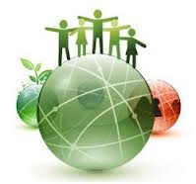
La sostenibilità ambientale (1/3)
Che cos’è?
E’ la capacità di un sistema economico di valorizzare l’ambiente in quanto “elemento distintivo” del territorio, garantendo al contempo la tutela e il rinnovamento delle risorse naturali e del patrimonio.
Per sostenibilità ambientale si intende la capacità di preservare nel tempo le tre funzioni dell’ambiente:
ricettore di rifiuti
fornitore di materie
fonte diretta di utilità.

Slide 10
La sostenibilità ambientale (2/3)
Differenza tra risorse e materie prime
Le risorse naturali (ad es., una foresta) sono la "fonte" delle materie prime (ad es., il legno) che entrano come input nei sistemi economici.
Le materie prime, a loro volta, entrano nei sistemi economici come input insieme agli altri fattori della produzione (capitale e lavoro).
Il sistema economico combinerà i vari fattori mediante la tecnologia per produrre come output finale prodotti, rifiuti ed inquinamento.

Slide 11
La sostenibilità ambientale (3/3)
La relazione tra le funzioni dell’ambiente
CAPITALE
LAVORO
MATERIE PRIME
SISTEMA PRODUTTIVO
prodotti
CONSUMO FINALE
Rifiuti ed inquinamento
RISORSE NATURALI
Il piacere di camminare in un bosco o ammirare un paesaggio

Slide 12
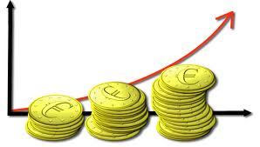
La sostenibilità economica
La sostenibilità economica può essere definita come la capacità di un sistema economico di generare una crescita duratura degli indicatori economici e, in particolare, la capacità di generare reddito e lavoro per il sostentamento delle popolazioni.

Slide 13
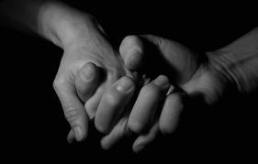
La sostenibilità socio-istituzionale
La sostenibilità sociale è la capacità di garantire condizioni di benessere umano (sicurezza, salute, istruzione) equamente distribuite per classi e per genere.
La sostenibilità istituzionale è la capacità di assicurare le condizioni di stabilità, giustizia, democrazia e partecipazione

Slide 14
Il modello “istituzionale” della Triple Bottom Line
Le tre dimensioni dello sviluppo sostenibile (definite “pilastri”) sono gerarchicamente uguali e tra loro interagenti.
Al venir meno di una delle tre “sostenibilità”, anche le altre sono a rischio.
Critiche:
Trade-off tra le dimensioni individuate (Ballet, Dubois e Mahieu, 2002);
Non si indica alcuna gerarchia tra i tre pilastri della sostenibilità (Lehtonen, 2004).
Economico
Realizzabile
Equo
Sviluppo
sostenibile
Ambientale
Socio-istituzionale
Vivibile
Ns. elaborazione da Elkington, 1992

Slide 15
Il Bioeconomic Model
Le attività economiche sono considerate il fattore indispensabile per migliorare la qualità della vita ma, secondo il modello, la crescita economica deve essere realizzata senza mettere in pericolo la sostenibilità sociale ed entrambe devono essere perseguite senza sacrificare l’ambiente e il patrimonio naturale (Passet, 1996).
Considerazioni:
I limiti biofisici sono in continuo cambiamento in funzione dello sviluppo della conoscenza umana e della tecnologia (Hukkinen, 2003).
La gerarchia tra i cerchi non indica che una delle tre dimensioni è sempre quella più importante perché tale importanza può variare in funzione di ogni specifica situazione.
Sostenibilità
Ambientale
Sostenibilità
Sociale
Sostenibilità
Economica
Ns. elaborazione da Elkington, 1992

Slide 16
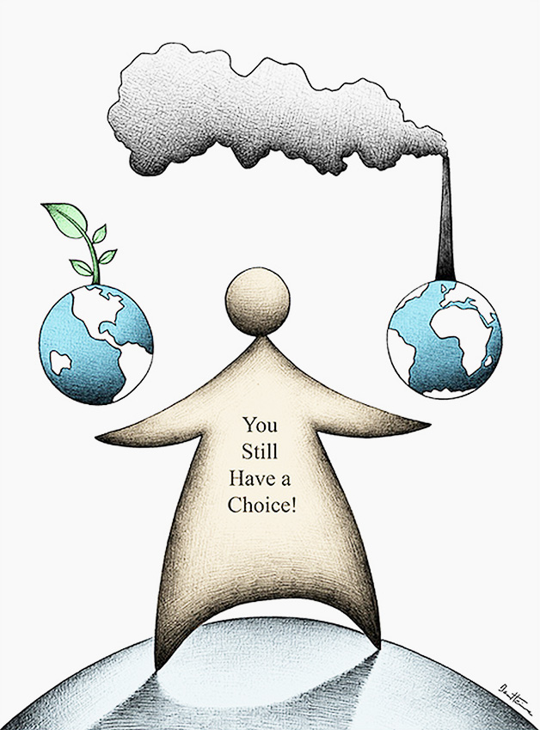
Green e Blue Economy: tra valore della natura e natura del valore

Slide 17
Green Economy: possibili definizioni
Con il termine Green Economy (economia verde) si indica una economia il cui impatto ambientale sia contenuto entro dei limiti accettabili ed in cui tecnologia e conoscenza scientifica svolgono un ruolo di primaria importanza
Fonte: Ecoage.it
Un’Economia è Green se porta ad un miglioramento del benessere umano e dell’equità sociale, riducendo in modo significativo i rischi ambientali e i limiti ecologici legati allo sfruttamento delle risorse. Nella sua espressione più semplice, la Green Economy si basa su una crescita fondata su basso contenuto di carbonio, uso efficiente delle risorse e politica socialmente inclusiva.
Fonte: UNEP
Più che di economia verde si deve parlare di crescita verde senza pensare che i due concetti siano in contrapposizione perché, anzi, vanno nella stessa direzione.
Fonte: OCSE
La Green Economy deve essere vista come un nuovo modello economico tout court e non può e non deve essere considerata semplicemente come la parte verde dell’economia.
Fonte: ENEA

Slide 18
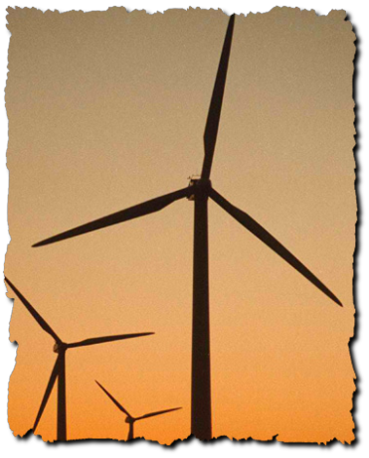
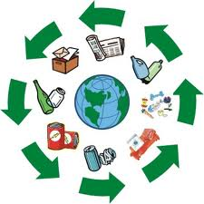
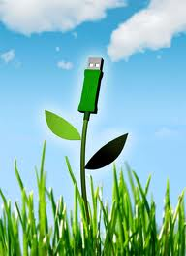
Green Economy e tecnologia
Le fonti di energia tradizionali (di origine fossile) sono affiancate, se non sostituite dalle fonti di energia alternativa
Impiego di tecnologie verdi in grado di aumentare l’efficienza energetica dei macchinari o delle abitazioni
Raccolta differenziata e riciclaggio per ridurre al minimo la produzione dei rifiuti

Slide 19
I problemi connessi alla Green Economy
La Green Economy può rivelarsi un nuovo terreno per lo sviluppo di attività illegali.
L’integrazione delle energie rinnovabili con alcuni settori (come quello agricolo) non è sempre di agevole attuazione per le problematiche connesse alla tutela dei paesaggi
Gli investimenti in tecnologie spesso non sono alla portata di tutti

Slide 20
Dalla Green alla Blue Economy
La Blue Economy rappresenta un’evoluzione della Green Economy e nasce per ottenere risultati più soddisfacenti dal punto di vista ambientale.
Dalla tutela degli ambienti si passa al concetto di rigenerazione degli ecosistemi
Dalla eco-efficienza si passa alla biomimesi

Slide 21
La Blue Economy: come nasce
La Blue Economy è un nuovo modello di business dedicato alla creazione di un ecosistema sostenibile grazie alla trasformazione di sostanze precedentemente sprecate in risorse di valore.
Questo nuovo modello di sviluppo sostenibile è stato proposto dall’economista Gunter Pauli nel libro: The Blue Economy: 10 years, 100 Innovation, 100 Million Jobs.
Il termine Blue Economy è il nome con cui Pauli identifica e promuove un fenomeno che si traduce nella diffusione «a cascata» di nuova energia e nella «rottamazione» dei processi produttivi non sostenibili

Slide 22
Problemi e soluzioni in ottica di blue thinking (1/3)
Riprodurre l’efficienza materiale e funzionale degli ecosistemi e degli habi­tat naturali è un modo pratico per intraprendere il cammino verso la sostenibilità e l’efficienza nell’uso delle risorse, rimanendo competitivi e generando valore aggiunto
SICUREZZA ALIMENTARE IN AFRICA: Le acque di scolo (sia grigie sia nere) provenienti da bagni, cucine e deiezioni animali e umane vengono raccolte in una cisterna a tre scomparti. Si aggiunge il giacinto d’acqua (Eichhornia crassipes) triturato, una pianta acquatica invasiva locale. Nella cisterna, la biomassa combi­nata produce metano, che offre energia per uso locale. Dopo la minera­lizzazione, il restante materiale diventa mangime per zooplancton, fìtoplancton e bentos, che a loro volta alimentano i pesci nel progetto di acquacoltura (estratto del libro)

Slide 23
Problemi e soluzioni in ottica di blue thinking (2/3)
MODELLI A CASCATA: FLUSSI MULTIPLI DI LIQUIDITA’
L’EUFORIA DEL CAFFÈ: Ci sono due flussi di rifiuti legati al caffè. Il grosso dei rifiuti si genera nelle piantagioni ed è noto come “polpa”. La preparazione della bevanda del caffè produce un secondo flusso di rifiuti noto come “fondi”. Dal momento in cui i chicchi lasciano la piantagione al momento in cui finiscono nella tazzina del bar, il 99,8% viene scartato e solo lo 0,2% viene consu­mato…il caffè è legno duro…è un substrato ideale per la coltivazione di funghi […]
[…] Il giacinto di acqua, decretato nemico pubblico numero uno in Zambia, si combatte con sostanze chimiche e specie non autoctone […]. Eppure un chilo di giacinti d’acqua può offrire una base nutritiva per almeno un paio di chili di funghi
Poiché la funghicoltura richiede una maggior manodopera, questa catena, dai rifiuti agli alimenti può creare milioni di posti di lavoro… ogni piantagione di caffè che adotta la coltivazione di funghi potrebbe generare due nuovi posti di lavoro. Con circa 25 milioni di piantagioni di caffè in 45 paesi, ciò si tra­duce in altri 50 milioni di posti di lavoro a livello globale e nella possibilità di generare redditi di ben 1,5 milioni di volte superiori a quelli prodotti oggi dal caffè

Slide 24
Problemi e soluzioni in ottica di blue thinking (3/3)
IL PROBLEMA DELLE EMISSIONI DI CO2 (1/2)
«Le emissioni di anidride carbonica, sfuggite a ogni controllo, sono accusate di essere la causa prin­cipale dell’effetto serra […] In origine anche l’ossige­no era tossico, eppure è stato il prerequisito della vita sulla Terra. Secon­do questa stessa logica, se riuscissimo a passare dall’ottica del “problema” a quella dell'”opportunità”, la CO2 potrebbe contribuire in modo decisi­vo alla costituzione di una società sostenibile. “Come?” La risposta è nelle alghe.
Le alghe, che vivono sulla Terra da oltre un miliardo di anni, grazie alla fotosintesi, hanno solo bisogno di CO2, acqua, sostanze nutritive e luce del sole per produrre il proprio cibo e la propria energia chimica […]
Tutti i processi di estrazione di petrolio o gas producono, come scarto, acqua salmastra. Essa viene spesso lasciata in bacini di raccolta che a lungo andare possono rilasciarla nel suolo circostante, rendendo il terreno tossico e sterile per secoli».

Slide 25
Problemi e soluzioni in ottica di blue thinking (3/3)
IL PROBLEMA DELLE EMISSIONI DI CO2 (2/2)
«Inoltre, visto che la temperatura ha un impatto sull’habitat della vita acquatica, anche le centrali a carbone devono avere dei bacini di raccolta dove far raffreddare l’acqua prima di riversar­la nei fiumi e negli oceani. Questi bacini sono stati imposti per legge, a quanto pare, per mitigare i danni collaterali delle centrali sull’ambiente. Non è necessario un grande sforzo di immaginazione per capire che al loro interno si potrebbero coltivare alghe in modo da trasformare una struttura dedicata allo smaltimento in un utile sistema che riduce la CO2, aumenta l’ossigeno e produce un biocarburante a basso costo e rinnova­bile… Le alghe vivono in simbiosi con l’anidride carbonica, crescono più in fretta se ne hanno molta a disposizione, e assorbono i gas serra come una spugna……Il vantaggio delle alghe è che da esse non si ottengono solo lipidi conver­tibili in biodiesel. Dopo aver estratto l’olio, quel che rimane è una mate­ria proteica ricca di micronutrienti adatta, come intuito sin dall’inizio dal professor Vieira Costa, all’alimentazione umana o animale»

Slide 26
Conclusioni
Ai fini della sostenibilità deve cambiare il nostro modo di concepire l’ambiente, l’agricoltura, l’industria, i rifiuti per far quadrare il cerchio tra lo sviluppo sostenibile e il pianeta in cui ci ritroviamo a vivere.

